Slide 1

课时1
课时8
Memcached 系统架构
系统架构
LRU机制
slab分配机
互联网人实战大学

Slide 2
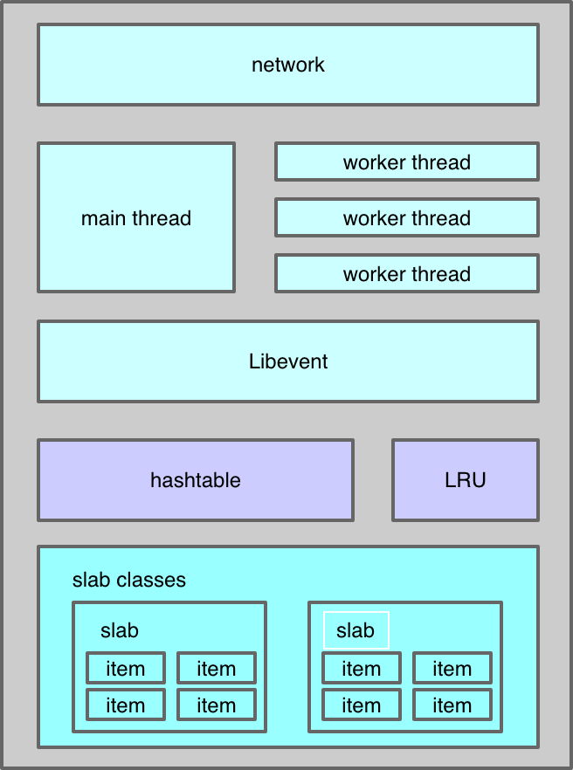
系统架构剖析-系统架构
01.基于Libevent库实现多线程网络模型
02.多线程并发读写处理用户请求
03. Hashtable 快速定位查询key
Hashtable
04. LRU 用于数据淘汰
Item
Item
Item
Item
05. Slab 机制 内存分配管理，高性能关键
Item
Item
Item
Item

Slide 3
系统架构剖析-系统架构
基于Libevent 的多线程网络处理模块
基于 slab 机制的内存分配管理模块
用于 key 快速定位的哈希表
管理冷数据剔除淘汰的 LRU
Mc 系统架构

Slide 4
系统架构剖析-系统架构
hashtable
系统架构
0 | 1 | 2 | 3 | 4 | …
Hashtable用于快速定位
哈希表的桶存储Item指针，单向链表解决冲突
新存储的Item 会同时插入哈希表
通过哈希表定位key
计算key的hash
定位哈希表的桶
轮询桶中的单向链表
Item1 | Item2 | Item3 | item4
… | … | … | …
slabclass
0
1
2
…
slab1
 |  | Item | item
 |  |  | item
slab2
slab3

Slide 5
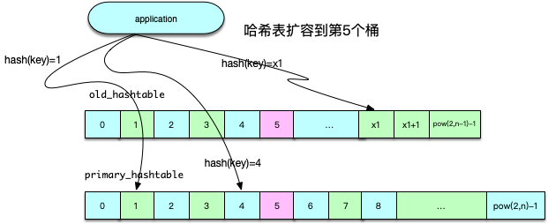
系统架构剖析-系统架构
系统架构
Hashtable扩容
日常操作在主哈希表
哈希表中Item数大于桶数的1.5倍时扩容
扩容时，主哈希表=>旧哈希表，新主哈希表=>2倍容量
扩容期间，同时查主哈希表和旧哈希表

Slide 6
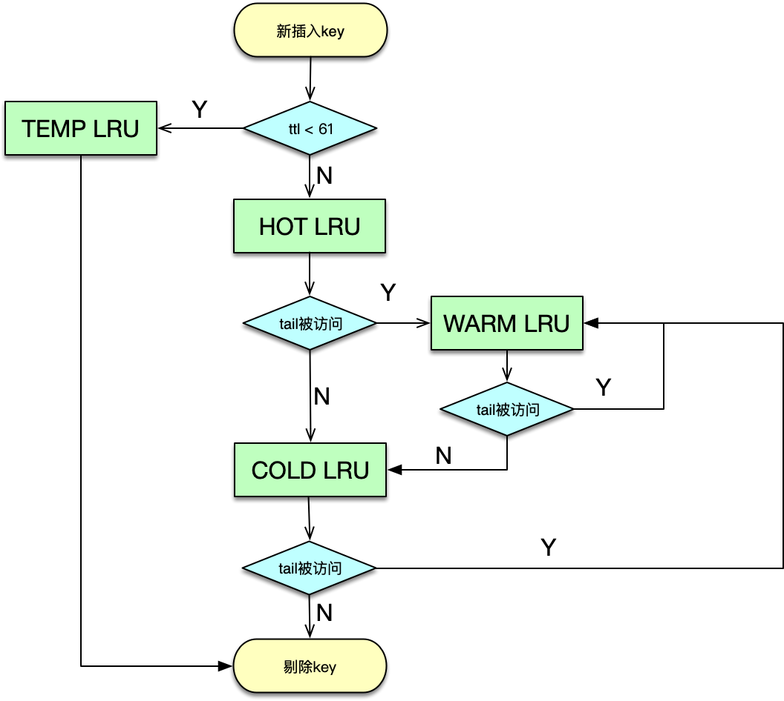
系统架构剖析-系统架构
系统架构
LRU 用于数据淘汰
旧版 每个slabclass只使用COLD LRU
当前 每个slabclass对应4个LUR
TEMP LRU：新插入key，ttl 小于61s进入
HOT LRU：新插入key，ttl≥61s，不搬，只迁移
WARM LRU：被访问迁移到队头，否则迁移至COLD LRU
COLD LRU：被访问迁移到WARM LRU，否则剔除

Slide 7
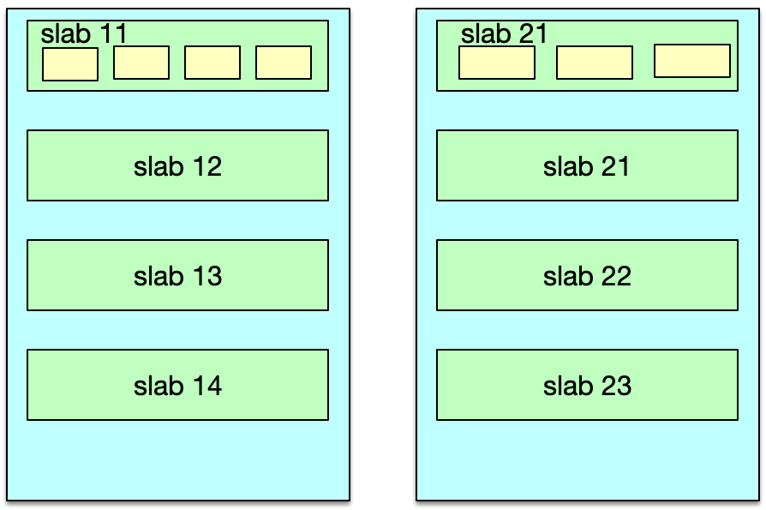
系统架构剖析-系统架构
slab机制
slabclass1
slabclass2
slab 机制 内存分配管理，存储高性能关键
避免内存碎片，高性能
slabclass 64个，1~63存储，0做slab重分配
所有Slab大小相同，默认都是1MB
slabclass内，所有slab划分为相同size的 trunk
slabclass 随id增加，trunk 随增加因子增大
Item一般不会填满trunk，但浪费空间，可忽略
slabclass通过freelist管理空闲trunk

Slide 8
、
Next：课时9《Memcached网络模型》
互联网人实战大学

